Slide 1
УРОК ПИСЬМА

Slide 2
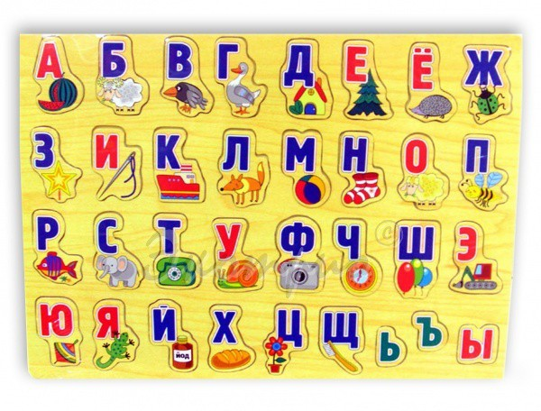
БУКВЫ
На странице букваря Тридцать три богатыря. Мудрецов - богатырей Знает каждый грамотей.

Slide 3
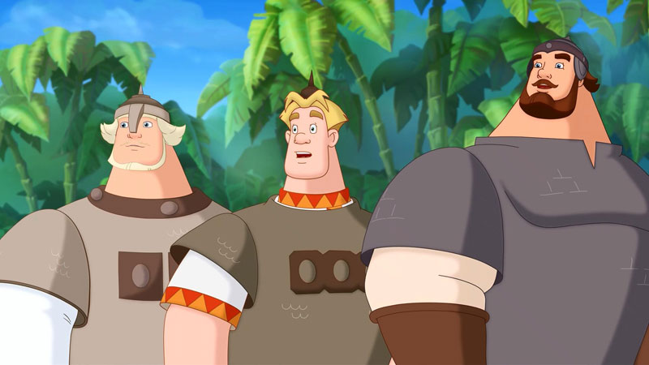
Путешествие с тремя богатырями

Slide 4
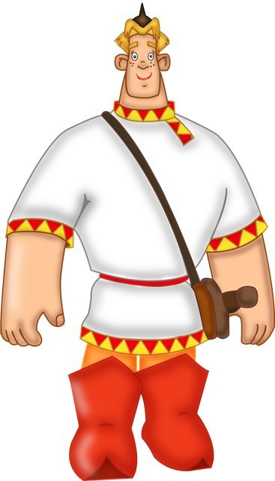
Называем буквы
Р
О
Ж
А
Т
К
В
П
С
Н
Г
М
Б
Д
У
Ю
Ы

Slide 5
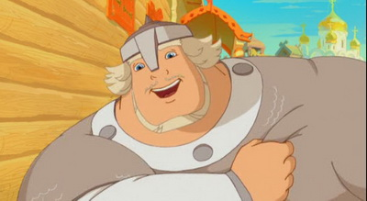
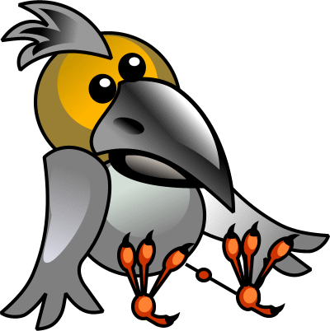
Варвара караулила цыплят, а ворона воровала.

Slide 6
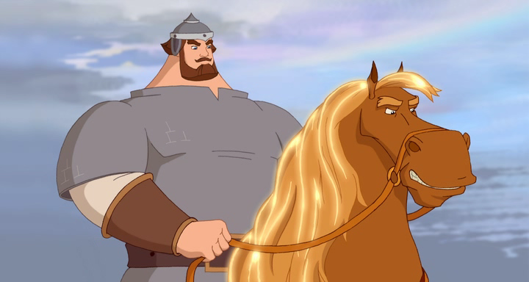
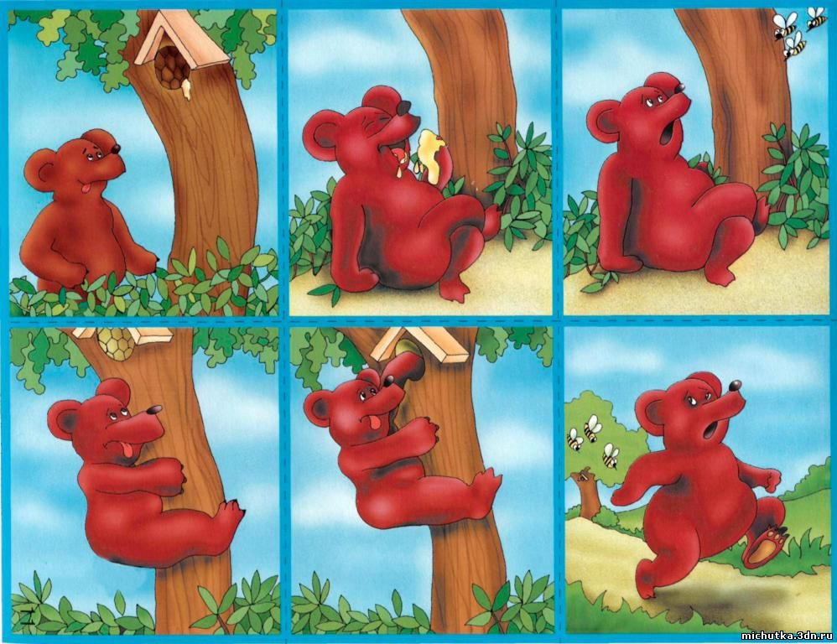
1
4
5
2
3
6

Slide 7
Сиди правильно!

Slide 8
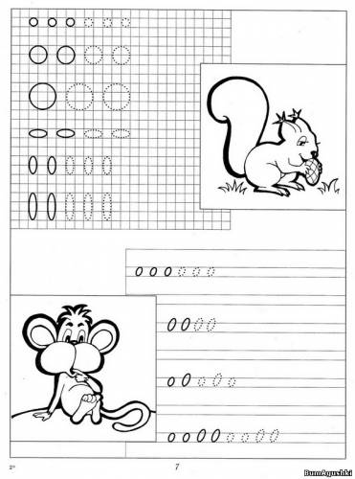

Slide 9
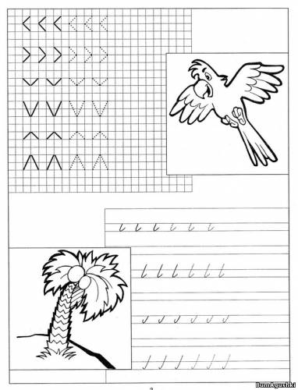

Slide 10
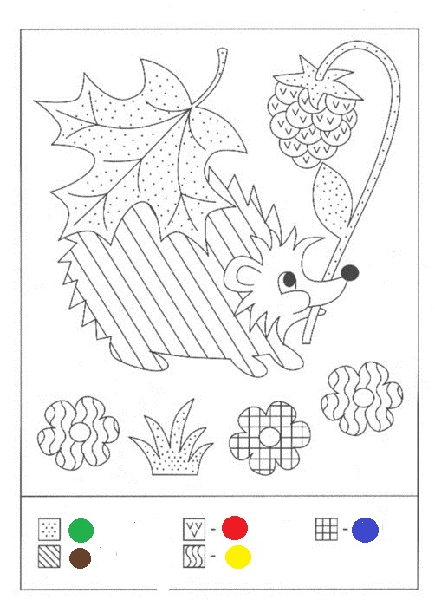

Slide 11
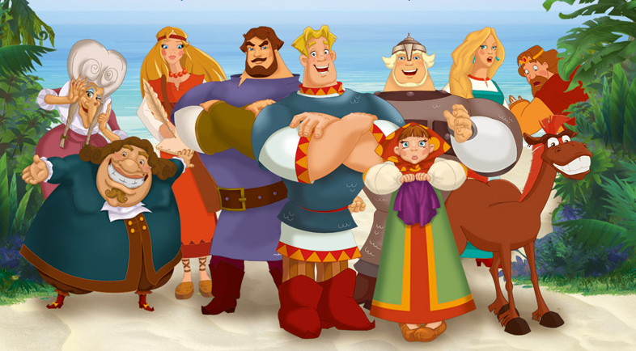
Молодцы!

